Slide 1
THK共育プロジェクト
テキスト一式（先生用）
THKものづくり探究教材
捨てたくなる自動分別ゴミ箱を作ろう
2022.10.14 Ver

Slide 2
目次
先生向け簡易マニュアル p3
生徒向け開発ハンドブック p8
技術資料 p31

Slide 3
THK共育プロジェクト
先生向け簡易マニュアル
THKものづくり探究教材
捨てたくなる自動分別ゴミ箱を作ろう

Slide 4
THK共育プロジェクトとは
世にない新しいものを提案し
世に新しい風を吹き込み
豊かな社会作りに貢献する
これを理念に、創造開発企業として日本の産業を支えてきたTHK
2021年、創立50周年を軸に
人々に役立つ技術を開発する次世代のものづくり人材
『創造開発型人財』の育成を行います。
これから日本に求められる人材とは、
答えのない課題に対して、自分で考え、判断し、表現することができる人材です。
THKは「ものづくり」を通じて、
思考力・判断力・表現力を養う学びの機会を全国の学校現場に届けます。
「ものづくり」の魅力を知り、
技術で人々の生活に貢献する喜びを知った子供たちが
社会に羽ばたいていきます。

Slide 5
THKものづくり探究教材のねらい
対話的かつ協働的な課題解決をする実体験を通じて
困難に挑戦する意欲と態度を養う
体験・経験
・ 身の回りの「もの」の仕組みを知り、それを「つくる、改良する、直す」といった実体験。
・ 「失敗」を知り、試行錯誤を繰り返して課題を解決する「開発プロセス」の体験。
得てほしい気づき
・ 理論通りにいかない難しさと、誰かと力を合わせることでできる楽しさ。
・ 上手くいかない、わからないのが当たり前。試行錯誤を繰り返すことで課題の本質が見えてくる。
育てたい人物像
・困ったときに、主体的に周りとコミュニケーションを取って、なんとかしようとする人。
・試行錯誤とコミュニケーションを繰り返し、最後までやりぬくことができる人。
チームで力を合わせて 課題解決型のものづくりに挑戦する経験と次につながる自信

Slide 6
THKものづくり探究教材のねらい
タイトル
捨てたくなる自動分別ゴミ箱を作ろう
達成目標
対話的かつ協働的な課題解決をする実体験を通じて困難に挑戦する意欲と態度を養う
→チームで力を合わせて課題解決型のものづくりに挑戦する経験と次につながる自信
学びの要素
主な対象：中学校技術科
・エネルギー変換…電気，運動，熱の特性等の原理・法則と基礎的 な技術の仕組み
・情報…計測・制御のプログラミングによる問題の解決
教材の方向性
問題提起
（分別問題）
分別装置
の
開発
工夫点
の
発表
教材
チャレンジ
（改造）
・識別
・分別機構
・エンタメ
動画で発信
試行錯誤
授業や部活で実施
有志で実施

Slide 7
授業展開案
■ 授業２コマでの実施イメージ
・エネルギー変換の内容、プログラミングの基礎的な内容を学んだ後を想定した授業展開案となっています。
＜1コマ目＞
＜２コマ目＞
時間 | ねらい | 学習活動
事前 |  | ・装置の組み立て・プログラミング（演示用） ・生徒用の教材を箱から出し、机に並べる
5分 | ・本日の学習内容の確認 ・教材使用の注意点確認 | ・学習内容：自動分別ゴミ箱を理解する １．制御の仕組みを知る ２．プログラミングの練習 ３．組み立て・動作の確認 ・サーボモータの取り扱い注意点を理解する
5分 | ・課題の発見 | ・ゴミ箱の課題を考える ー満杯になっても誰も気に留めない など ・技術を使って課題を解決してみよう
5分 | ・本日の開発目標を確認 | ・これからつくる自動分別ゴミ箱の作成例を見る （教卓等で演示）
5分 | ・各部位の役割を知る | ・教材を観察し、以下の部品を探す センサー・アクチュエーター・コンピュータ ・それぞれの役割を知る
15分 | ・プログラミングソフトの使い方練習 | ・マイクロビットの使い方を理解する ー拡張プログラムのインストール ー基本プログラムを作る
10分 | ・装置の組み立てとPCとの接続方法の確認 | ・サーボモータの取り扱い方法を確認 ・PCやタブレットとの接続方法を確認 ・作ったプログラムで装置を動かしてみよう
5分 | ・進度を確認し、次回予定の確認 | ・片付け ・次回の学習内容の確認
時間 | ねらい | 学習活動
5分 | ・本日の学習内容の確認 ・教材使用の注意点確認 | ・学習内容：自動分別ゴミ箱の開発 １．缶とペットボトルの分別 ２．スチール、アルミ、ペットボトルの分別 ３．その他工夫できることを考える ・自動分別ゴミ箱の準備 ー前回終了時の状態にする ・サーボモーターの取り扱い注意点を思い出す
10分 | ・センサーとプログラムの関係を理解する | ・前回作ったプログラムを例に各コマンドの意味を理解する ・どのセンサーの組み合わせで３つの分別ができるかを考えるヒントをもらう
15分 | ・班での協働 課題１：缶とPETの分別 | ・スロープをどのように配置・作動させたら分別ができるかをグループ単位で試行錯誤する ・必要に応じて全体にヒントを提示
15分 | ・班での協働 課題２：アルミ・PET・スチールの分別 | ・スロープをどのように配置・作動させたら分別ができるかをグループ単位で試行錯誤する ・必要に応じて全体にヒントを提示
5分 | ・まとめ | ・気づいたことを共有 ・まとめ ・片付け

Slide 8
THK共育プロジェクト
生徒向け開発ハンドブック
THKものづくり探究教材
捨てたくなる自動分別ゴミ箱を作ろう

Slide 9
分別機開発の目標
★目的の設定と解決手順を学ぶ
私たちの身の回りの電気機器は、様々な計測と制御を組合せることにより
生活における問題や課題を解決しています。
身近なゴミの分別課題を分別機を開発することで解決し、
計測と制御の技術を用いた課題解決の手順を学びましょう。

Slide 10
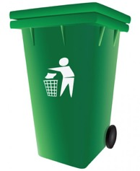
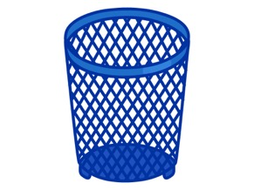
課題の発見
飲料ボトルのゴミ箱の状況見たことありますか？
課題点
今回は
“捨てたくなる分別装置”を開発して皆を楽しませよう。

Slide 11
開発・改良の進め方
以下の流れで、開発・改良を進めよう
①設計図・フローチャート
装置のイメージや動作の流れを可視化しよう。
②装置の組立
①で考えたように装置を組み立てよう。
③プログラミング
①で考えた動作になるようにプログラムを作成しよう。
④分別トライ
実際に分別してみよう。失敗した場合は①に戻って改良！

Slide 12
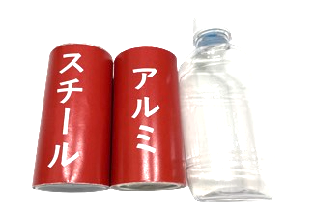
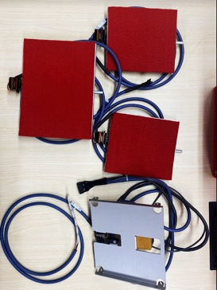
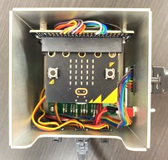
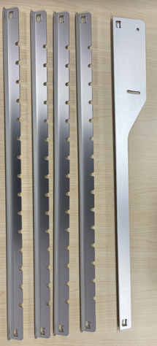
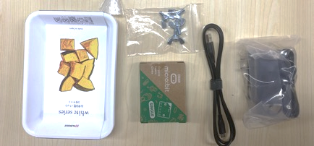
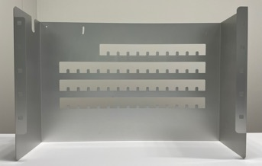
教材を開けてみよう
スチール缶 × 1
アルミ缶 × 1
ペットボトル × 1
サーボモータ付きスロープ×２
幅広スロープ× 1
Microbit
制御ボックス× 1
センサ付き投入口
スロープ×１
電源タップ × 1
USBケーブル × 1
投入口プレート×１
取付ボルト×４
プレート×４
Microbit × 1
分別後
受けトレイ×３
本体 ×１
フルカラーLED×１

Slide 13
自動分別ごみ箱の開発スタート !
次ページからを参考にして、自動分別ごみ箱を開発しよう

Slide 14
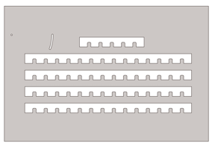
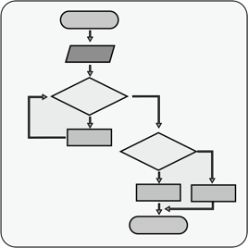
① 設計図・フローチャート
【例題】「缶」と「ペットボトル」を分別しよう！
★設計図
モノづくりには欠かせない、部品の形状や組立形状をまとめた図面。
分別機をどのような形で組立てるか頭の中のイメージを具現化しよう。
⇒ [ 設計図（sekkeizu.xlsx） ] の【例題】シートを開こう
★フローチャート
複雑なプロセスを表現する図。
今回はプログラムの設計図と理解しよう。
スチール缶・アルミ缶・ペットボトルをイメージ通りに動かすために、
センサの反応やモータ動作の順番、缶の動きを図示化しよう。
⇒ [ フローチャート（flowchart.xlsm） ] の【例題】シートを開こう
もし〜〜なら〜〜を考えよう！

Slide 15
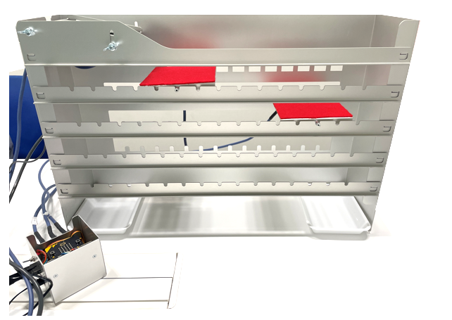
② 自動分別ゴミ箱の組立
設計図を基に自動分別ゴミ箱を組立てよう。
次ページから詳しい組立方法を記載。
手が空いてる人は
プログラム作成を開始しよう！
完成イメージ
SV1
SV2

Slide 16
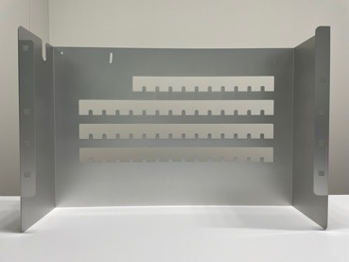
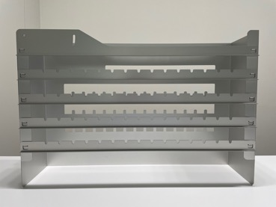
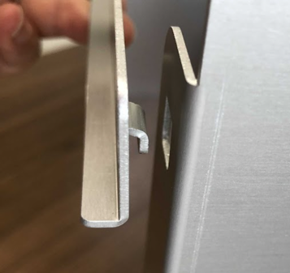
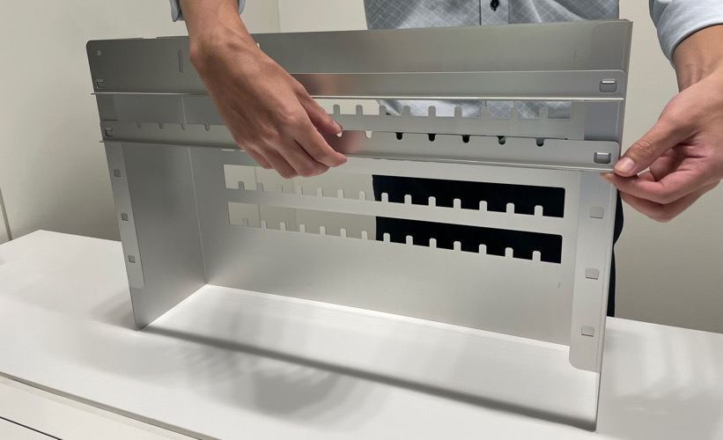
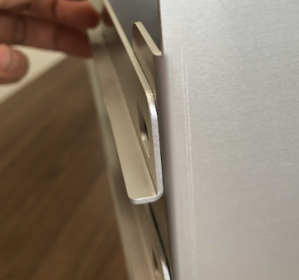
②自動分別ゴミ箱の組立
プレートの取り付け

Slide 17
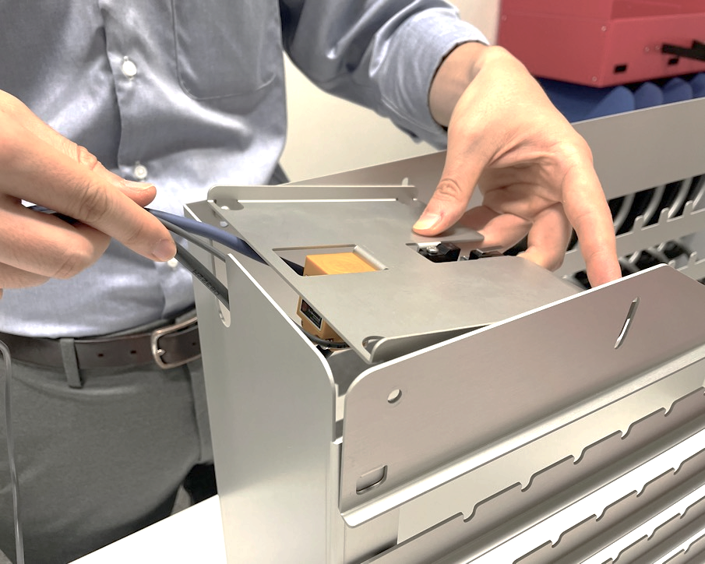
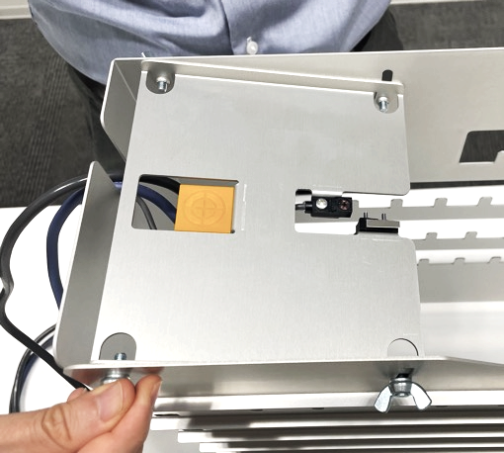
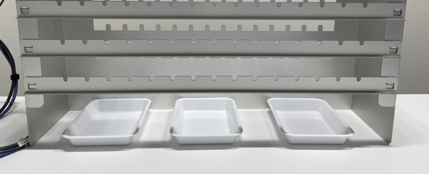
②自動分別ゴミ箱の組立
投入口スロープの取り付け＋受けトレイの設置
取付ボルト×4

Slide 18
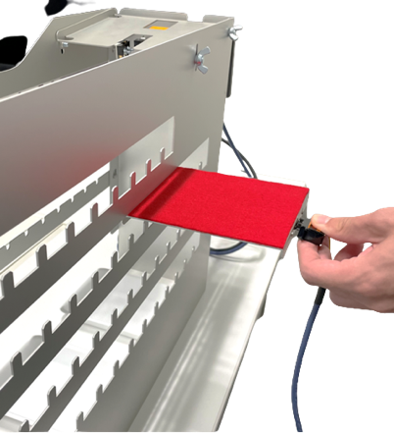
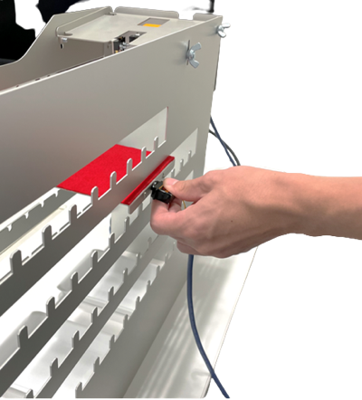
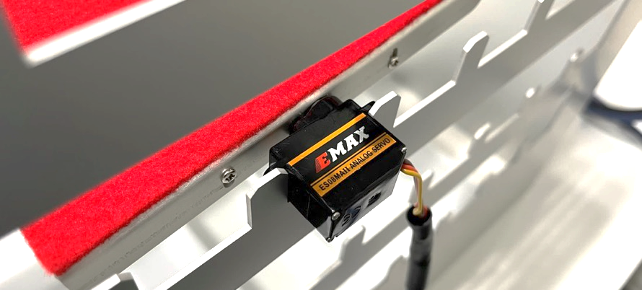
②自動分別ゴミ箱の組立
回転スロープ取り付け
回転角度に限界があるので注意！
０度が水平になる！
－方向
＋方向
スッ
モータの向きに注意！
シールは上側
配線は右から
―90°
0°
＋90°

Slide 19
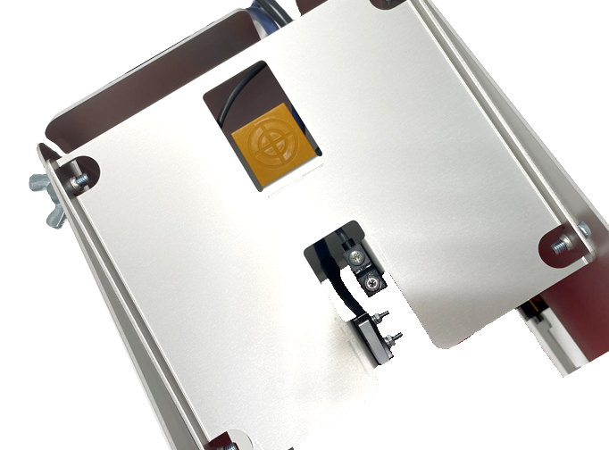
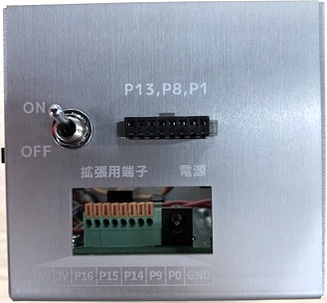
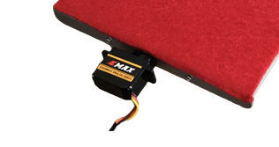
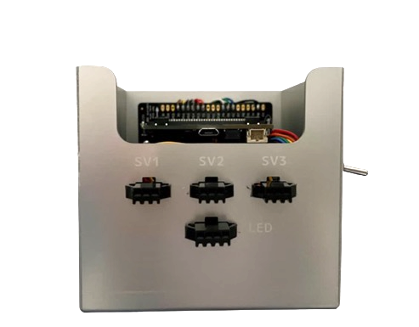
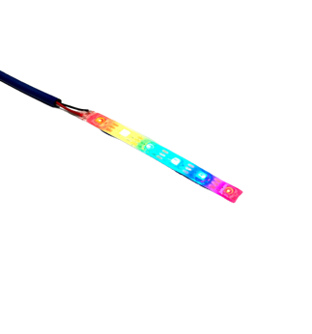
②自動分別ゴミ箱の組立
配線について
P13
近接センサ【鉄検知】
P8
近接センサ【鉄・アルミ検知】
P1
リミットスイッチ
★電源タップはこちら
★モーターの番号は正しく差し込もう
SV1
SV2
SV3
サーボモータ
P2
LED

Slide 20
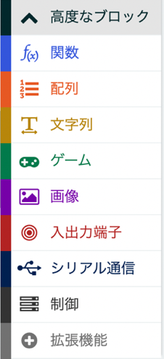
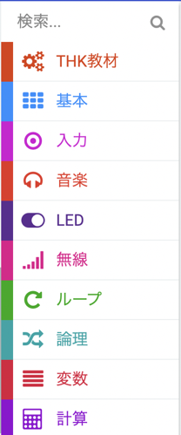
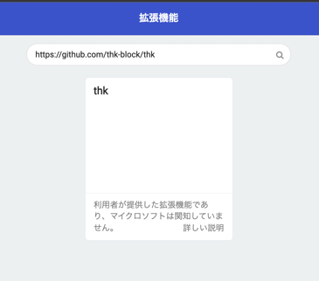
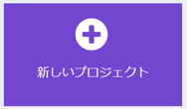
③ プログラムの作成
Makecodeを起動して以下2つの拡張機能を入れよう。
Makecodeを起動し、新しいプロジェクトを開く
拡張機能のボタンを押す
検索バーが出たら「thk-block/thk 」を検索画面に入力して、
下図に示す「thk」の赤枠をクリックし、インストールしよう。
＊エラーが出る場合はhttps://github.com/thk-block/thk
追加される！
【PCアプリ】
【PCブラウザ※】
【iPad】
※ブラウザ版リンクhttps://makecode.microbit.org/

Slide 21
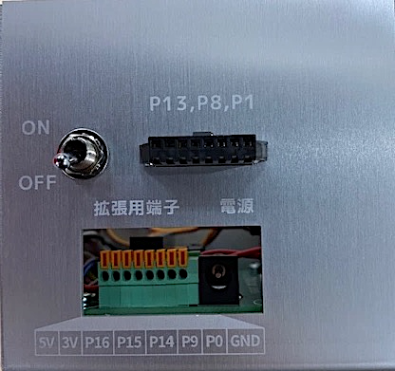
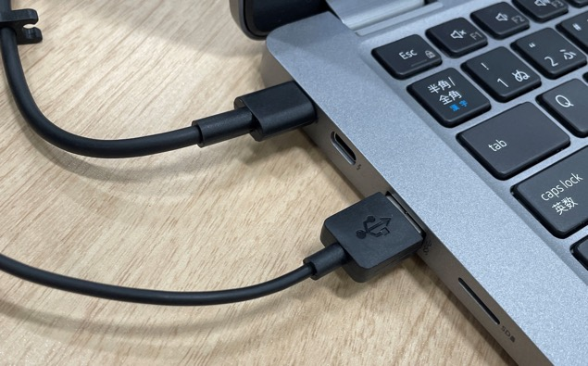
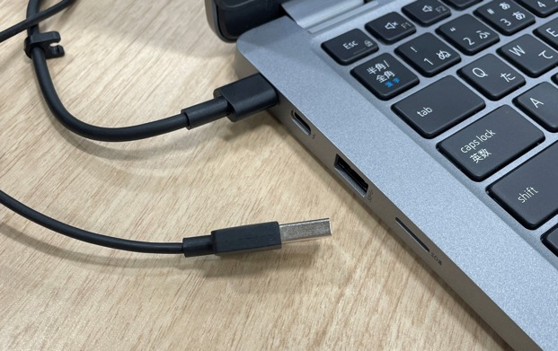
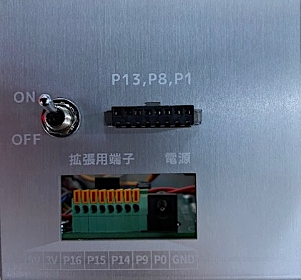
③プログラムの作成
プログラム転送上の注意点
①PCでプログラムを転送するときは、基盤の電源をOFFにすること
②分別機を動かすときは、USBケーブルを抜いてから電源を入れること
OFF
転送
connect
分別
disconnect
ON

Slide 22
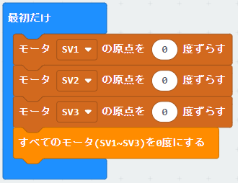
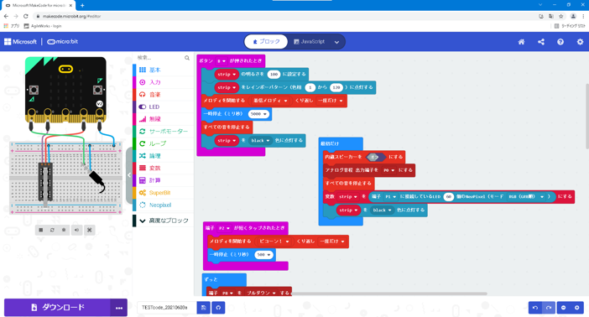
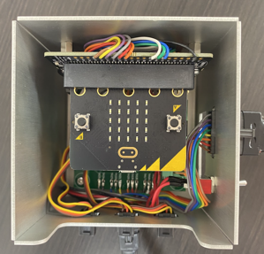
③プログラムの作成
原点調整
まずは0度調整プログラムを作成しよう。
右のプログラムを作成し、micro:bitに転送しよう。
プログラム転送方法
ダウンロードボタンを押してプログラムを転送
無線接続の場合は28ページを参照
PCとmicro:bitを
USBケーブルで接続
タブレットの場合は28,29ージを参照
micro
A
microUSB ー USB-A 変換ケーブル

Slide 23
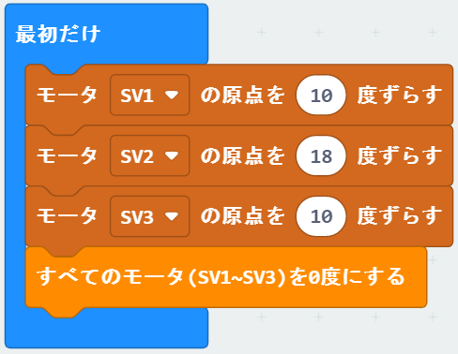
③プログラムの作成
プログラムを転送したら、基盤の電源をONにして、モータの角度を確認しよう。
下の写真のように水平になっていない場合は、0度調整が必要になる。
【SV1】 -10度ずれているので、
+10度調整する必要がある
【SV2】
-18度ずれているので、
+18度調整する必要がある
【SV3】 -10度ずれているので、
+10度調整する必要がある
左下図のように、各モータごとに原点をずらし、水平になるよう調整しよう。
プラス方向の時は数字だけ、
マイナス方向の時は「－」をつける
概ねすべて水平になった
転送後電源ON

Slide 24
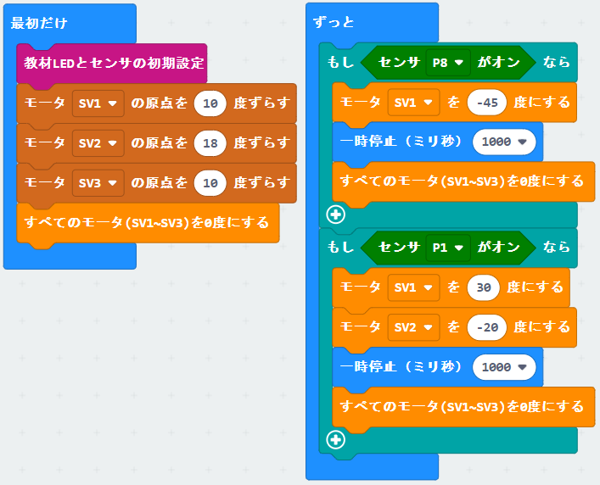
③プログラムの作成
フローチャートを基にMakeCodeでプログラムを作成しよう。 P12のフローチャートを基に作ったプログラムが下図だ。 まずはこのプログラムをつくってみよう。
「缶（鉄・アルミ）」と「ペットボトル」を分別するプログラムの例
センサやモータの誤作動を防ぐ
初期設定用のおまじない
繰返し動くプログラム
動かすモータを選択
モータ1:SV1
モータ2:SV2
モータ3: SV3
モータを動かす角度
反応させるセンサを選択
P13
近接センサ【鉄検知】
P1
リミットスイッチ
P8
近接センサ【鉄・アルミ検知】
ブロックは
この中から探そう
プログラムを一時停止する時間
（最初に戻るまでの時間）
プログラムが出来たら
転送しよう！

Slide 25
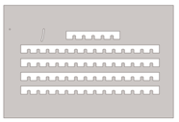
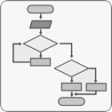
④ 分別トライ 例題
プログラムが完成したら、実際に「缶」と「ペットボトル」を分別してみよう！
なぜうまくいかなかった？
どう改良する？
設計図を改良する場合は
[ 設計図（sekkeizu.xlsx）]の【例題】シートを編集しよう
フローチャート（プログラム）を改良する場合は
[ フローチャート（flowchart.xlsm）] の【例題作業用】シートを編集しよう

Slide 26
④分別トライ 【演習】3種類分別
次に「スチール缶」「アルミ缶」「ペットボトル」を分別できるように改良しよう！
なぜうまくいかなかった？
どう改良する？
設計図を改良する場合は
[ 設計図（sekkeizu.xlsx）]の【演習】シートを編集しよう
フローチャート（プログラム）を改良する場合は
[ フローチャート（flowchart.xlsm）]の【演習】シートを編集しよう

Slide 27
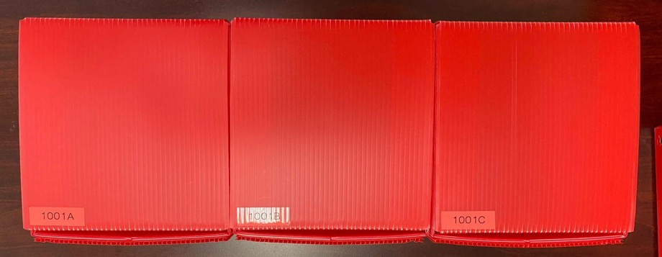
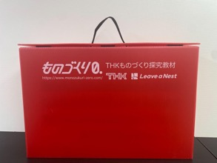
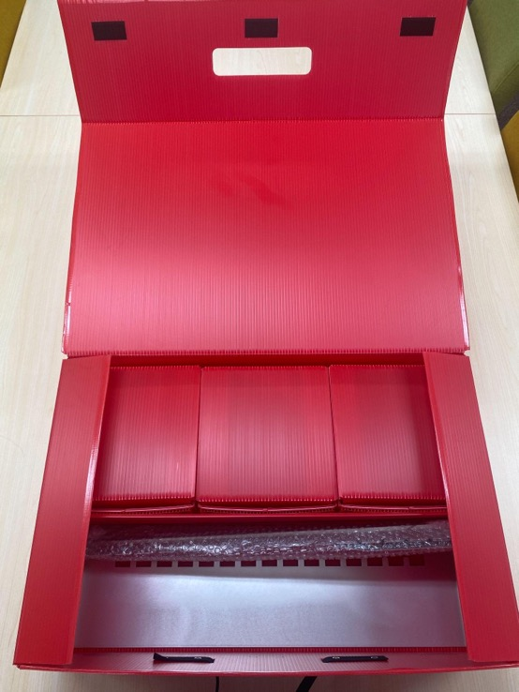
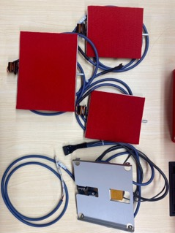
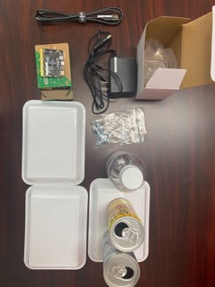
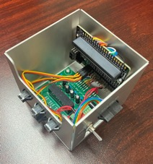
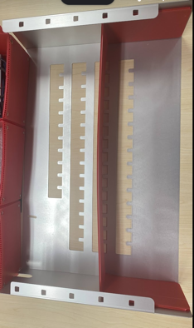
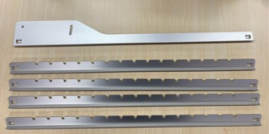
片付け方法
ラベルがついているので同じ数字のラベルの箱に教材を入れてください
例）1001
A
B
C

Slide 28
⑤ iPadとmicro:bitの接続方法
Choose micro:bitを
タップ
Pair a new micro:bitを
タップ
micro:bitの
Aボタン・Bボタン・リセットボタン
を同時に押し、リセットボタンだけ離す。
micro:bitを起動
リセット
A
B
LEDが下図のような表示に
なったらAボタン・Bボタンを離す。
Nextをタップ
Maico:bitのLEDに合わせて
点灯させる
Nextをタップ

Slide 29
⑤ iPadとmicro:bitの接続方法
Micro:bitのAボタンを押す。
Nextをタップ
ペアリングをタップ
ペアリング中
OKをタップ
HOMEをタップ
プログラムに戻る
ペアリング完了

Slide 30
★ プログラムの転送方法
LEDが消えている場合
micro:bitの
Aボタン・Bボタン・リセットボタンを
同時に押し、リセットボタンだけ離す。
Makecodeの
ダウンロードをタップ
LEDが点灯
リセット
A
B
LEDがついている場合
Makecodeの
ダウンロードをタップ
LEDが点灯

Slide 31
THK共育プロジェクト
技術資料
THKものづくり探究教材
分別機を構成する技術（知識編）

Slide 32
エネルギー変換技術
★電気エネルギー変換の仕組みを学ぶ
私たちは普段、電気エネルギーを利用した製品をたくさん使用しています。分別機の部品も電気エネルギーを用いて動いるので、
以下の部品を例にエネルギー変換の仕組みを理解しましょう。
モータ：電気エネルギーを動力に変換
LED ： 〃 を光に変換
ブザー： 〃 を音に変換

Slide 33
モータ
電気エネルギーを動力に変換する
【モータの原理】
モータは発動機とも呼ばれ、
電気を流すことで回転する動きを
作り出すことのできる部品です。
黄色い矢印の方向に電流を流すと、
赤矢印の方向の力が発生します。(フレミング左手の法則)
N極側とS極側で赤矢印の向きが違うので、
中央にある鉄心は回転します。
この動作を繰り返すことで、回転する力を得ています。
モータ
S極
固定子：ステータ
シャフト
N極
力
ブラシ
磁界
ブラケット
電流
電機子：アマチュア
【＋】
整流子：コミュテータ
ベアリング
【－】
モータ内部

Slide 34
モータ
電気エネルギーを動力に変換する
【モータの種類と特長】
モータ名 | 長所 | 短所 | 使用例
DCモータ | ・起動トルクが大きい →パワフル ・駆動が容易 ・速度調整が容易 →使いやすい | ・ブラシの交換が 必要 | シェーバー／ミシン／ 新型の扇風機
ステッピング モータ | ・細かい位置決めが 可能 →精度が高い | ・エネルギー変換 効率が悪い | プリンタ／デジカメ
ACモータ | ・起動トルクが大きい →パワフル | ・ブラシの交換が 必要 ・回転方向が一定 | 従来の扇風機
インダクション モータ | ・構造が簡単 →使いやすい ・長寿命 | ・細かい速度制御が難しい ・小型化が難しい | 洗濯機／換気扇

Slide 35
LED
電気エネルギーを動力に変換する
p型半導体は正孔 を、n型半導体は電子 を多く持ちます。
LED素子に電流を流すと、正孔と電子はそれぞれ
P型n型半導体の接合面に向かって動き、勢いよく衝突する。
衝突により、お互いが持っていた余分なエネルギーが
光として放出される。
白熱電球や蛍光灯は、
電気を一旦熱に変えてから光を発生させる仕組みのため、
最初に熱を発生させるための電力を必要とします。
それに対してLEDは、
流れる電気そのものを直接光に変換する仕組みなので、
エネルギー変換効率がとても良いです。
ピカッ
+
-
+
+
-
-
-
+
-
+
+
-
-
+
+
-
-
+
+
+
-
-
-
P型半導体
接合面
N型半導体
LED素子
効率
＜
白熱電球 蛍光灯
LED

Slide 36
ブザー
発音の仕組み
ある電圧をかけると圧電セラミックスは伸びるが
金属板は伸縮しないため、圧電振動板は山なりに
曲がる。
逆の電圧をかけると圧電セラミックスは縮むため
圧電振動板は縮む。
これを交互に繰り返すと音波が発生します。
圧電セラミックス
金属板
圧電振動板
①電圧をかけると…
③電圧の向きが交互に変わると…
ﾋﾞｰｰｰｰｰｰｰ
音波発生!!
②逆の電圧をかけると…

Slide 37
情報とコンピュータ
★コンピュータの構成と仕組みを学ぶ
私たちの生活では、コンピュータが欠かせない存在となっています。
分別機に使用されているコンピュータを例に、基本的な構成や情報処理
の仕組みを理解しましょう。
コンピュータの例・構成
コンピュータによる機器の自動化
コンピュータによる処理のしくみ
プログラミング言語

Slide 38
コンピュータの例
コンピュータは人(キーボード・音声など）や、他の装置（コンピュータ、
センサなど）から入力されたデータを記憶し、処理(演算)し、出力することで、
様々な機器の自動化に役立てられています。
分別機では、下図のMicro:bitがその役割を持ちます。
Micro:bitはイギリスで開発された教育向けマイコンで、パソコンやタブレットなどで簡単にプログラミングが行えます。マイコン^{※1}は電気部品(モータやセンサ等)をプログラムで制御する小さなコンピュータで、身の回りの電気製品には必ず搭載されています。
※1 マイクロコンピュータの略
https://microbit.org/new-microbit/ より

Slide 39
コンピュータの構成例
Micro:bitは入力・記憶・処理・出力を行うために、下図のような部品構成に
なっています。他にも、音を鳴らすためのブザーや、LEDも搭載しています。
USBコネクタ 他のコンピュータ(PC)と有線(ケーブル)通信で
データの入出力を行う部品
アンテナ
他のコンピュータ(PC)と無線通信で
データの入出力を行う部品
メモリ（プロセッサに内蔵）
プロセッサで処理するデータを
一時的に記憶させておく部品
プロセッサ
データの処理やセンサなどの
制御を行うコンピュータの
中心部品
端子
他の装置への電源供給や、センサ
等からの電気信号入力、モータ等
への電気信号出力を行う部品

Slide 40
コンピュータによる機器の自動化
電気機器が目的の動作を行うためには、
センサ・コンピュータ・アクチュエータの3つが必要です。
① センサ：計測する部分。
物理的な情報をデジタル信号に変換する。
近接センサ
周囲の磁界の変化を計測し、
デジタル信号に変換
リミットスイッチ
バーがプッシュされるとスイッチが入る
② コンピュータ：判断・命令する部分。
センサからのデジタル信号を基に、決められた
手順に従って判断し、アクチュエータに命令を出す。
サーボモータ
デジタル信号を基に
決められた角度まで回る
③ アクチュエータ：実際に動作する部分
コンピュータからの命令（デジタル信号）を基に動作する。
物によっては、デジタル信号を電流等に変換するための
装置が必要となる。

Slide 41
コンピュータによる機器の自動化
分別機のセンサとモータを例に、計測と制御システムの基本的な仕組みを理解しましょう。
分別機では、下図の流れで計測・制御を行います。また、人の動きに置き換えることも
できます。
デジタル信号
デジタル信号
モータが動く
缶を分ける
近接センサで計測
マイコンで判断・命令
端子・ケーブル
端子・ケーブル
目で計測
電気信号
脳が判断命令
電気信号
腕が動く（缶を掴む）
神経系
神経系

Slide 42
プログラム言語
コンピュータに判断・命令させるには、その手順を事前に記憶させておく
必要があります。手順を記述したものをプログラム、記述するための言語を
プログラム言語といいます。
プログラム言語は用途で様々
C言語：OSやアプリの開発、JAVAScript：WEB開発 ．．．
★Makecodeについて
分別機ではMakecodeというプログラムミングツールを使用します。
MakecodeはMicrosoft社が開発したプログラミング学習ツールで、
ブロックの組み合わせで簡単にプログラムを作成できます。
ブロックの組み合わせでプログラミングできる
ブロックの形が合わないとはまらない
プログラムとして間違い

